Slide 1

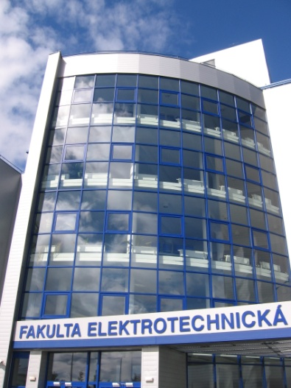
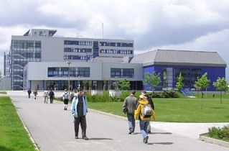
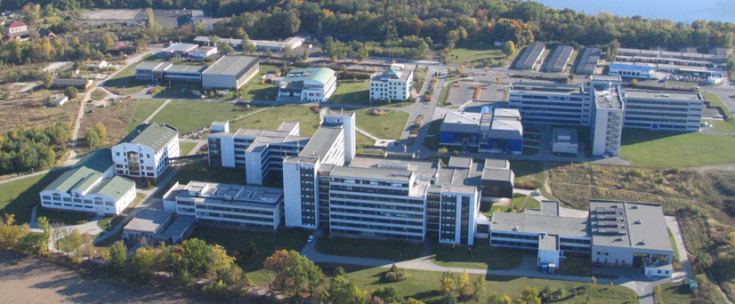
Katedra elektroenergetiky a ekologie

Slide 2
Sítě nízkého napětí, pohyblivé přívody, elektroinstalační materiály, ochrana před úrazem elektrickým proudem

Slide 3
Sítě nízkého napětí
Při navrhování a vlastním provedení sítí musíme dodržovat tyto podmínky:
musí vycházet z norem ČSN, ČSN IEC, PNE
vyhovovat nárokům na životnost
mít optimální ztráty a pořizovací náklady
musí být přehledné a bezpečné

Slide 4
Sítě nízkého napětí
Provedení rozvodných soustav:
paprskový rozvod
dvoupaprskový rozvod
okružní rozvod
průběžný rozvod
mřížový rozvod

Slide 5
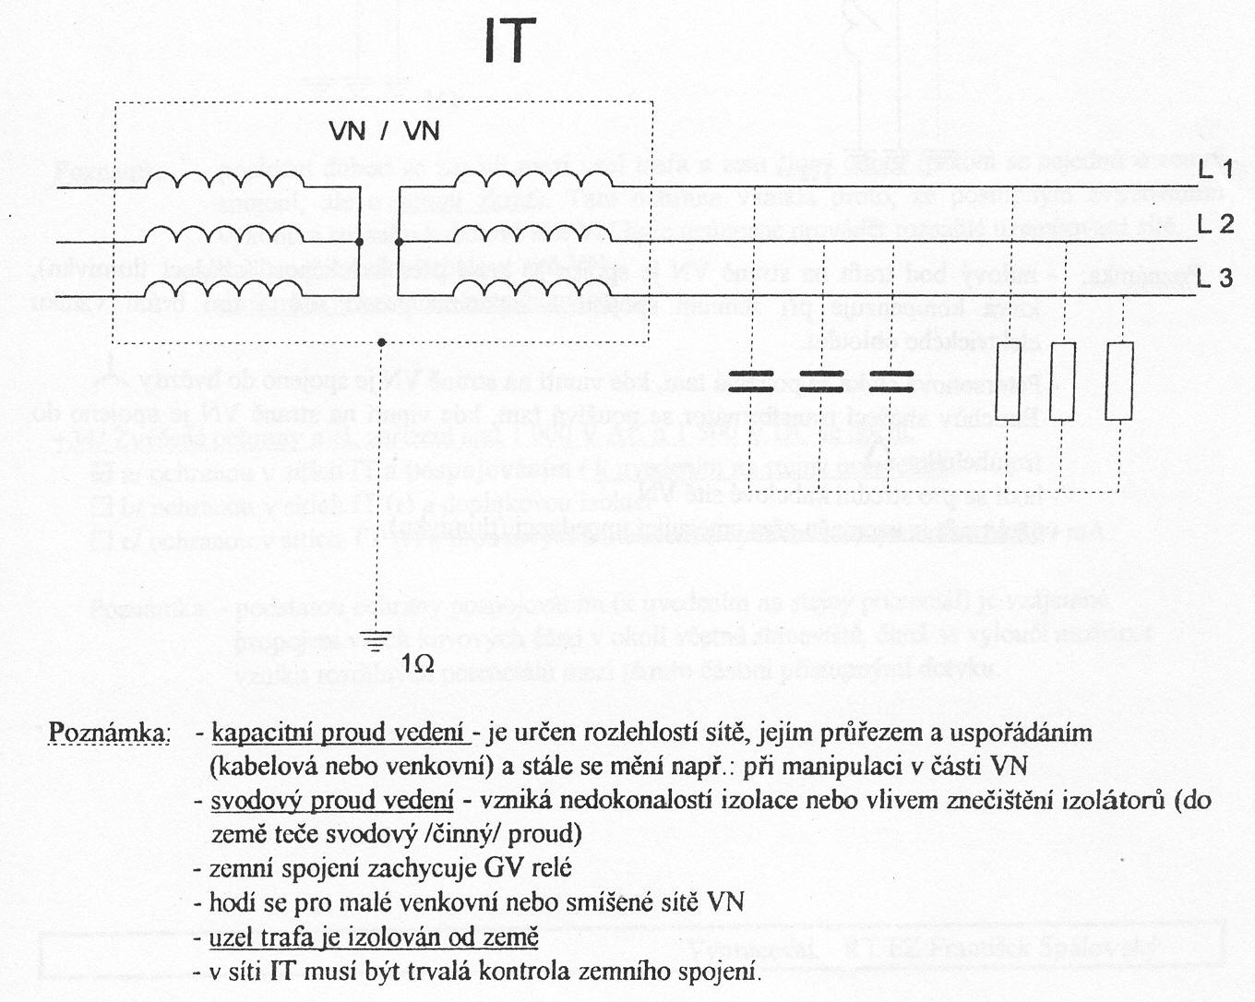
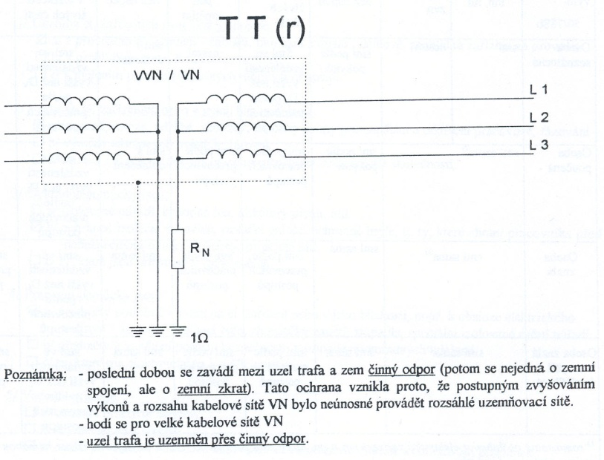
Sítě nízkého napětí – druhy sítí
IT – použití pro sítě ZVN a VVN
TT - použití pro sítě VN
TN -použití pro sítě NN

Slide 6
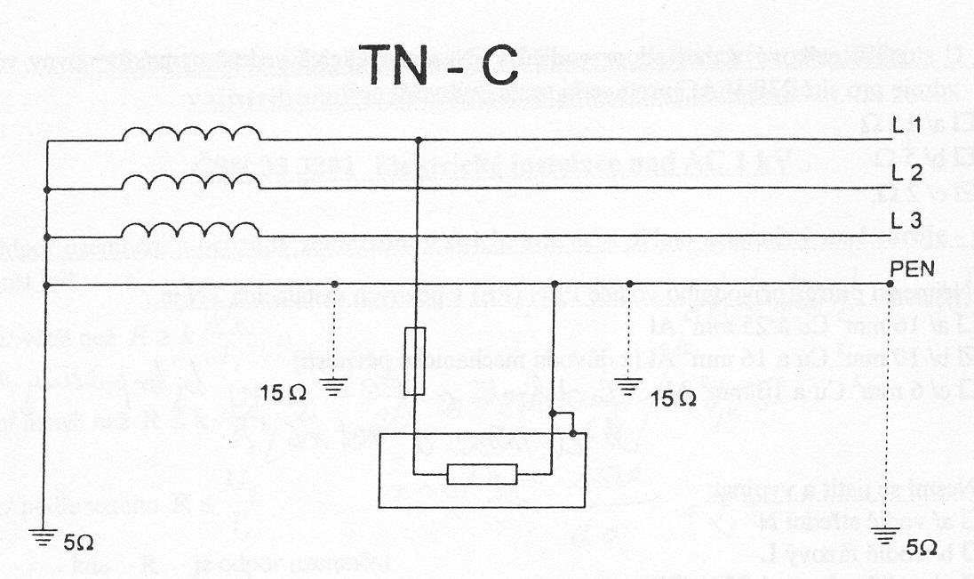
Sítě nízkého napětí – druhy sítí
3 fázové vodiče + jeden vodič PEN. Dříve nejpoužívanější soustava. Dnes norma povoluje její užití pouze při použití vodičů o průřezech Cu 10 mm² a Al 16 mm² a větších.

Slide 7
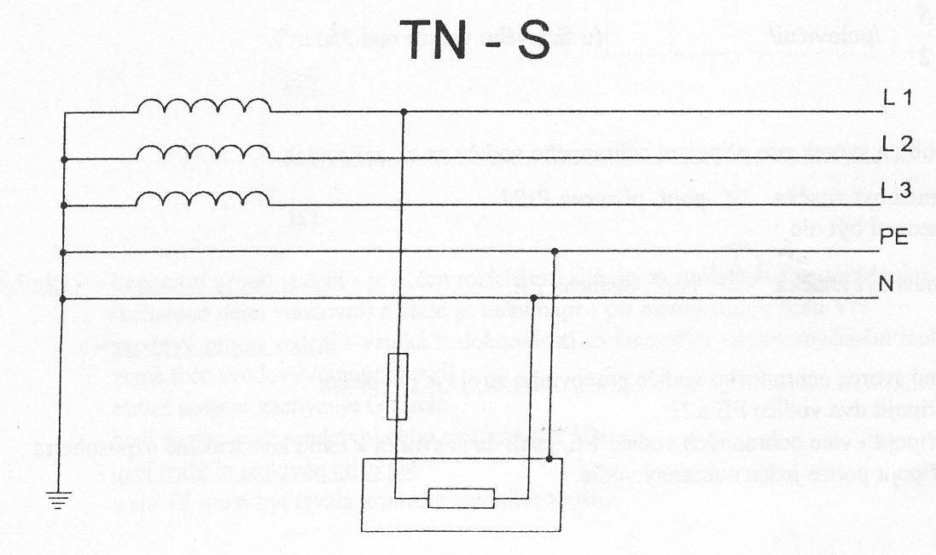
Sítě nízkého napětí – druhy sítí
Již od začátku rozvod proveden v 3 resp. 5 vodičovém provedení, 1 (3) fázové vodiče, vodič PE a N. Vodiče PE a N se nesmějí nikdy spojit!

Slide 8
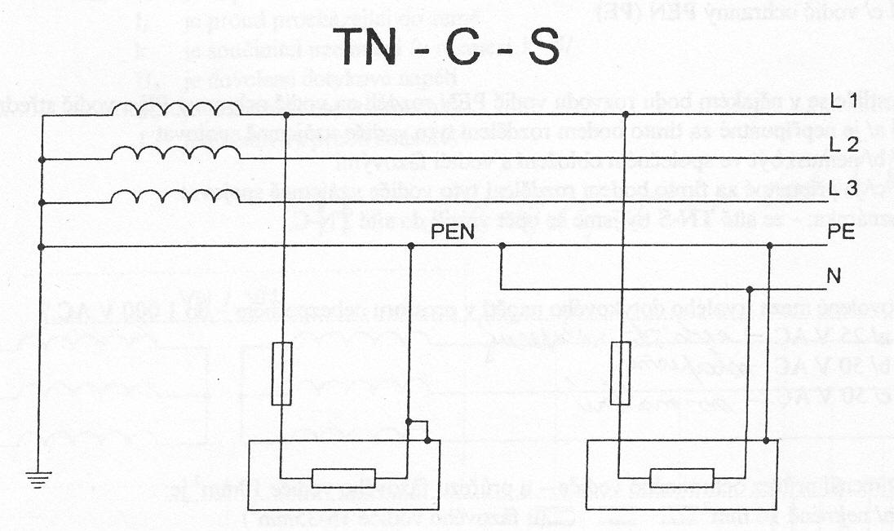
Sítě nízkého napětí – druhy sítí
Dnes nejpoužívanější soustava, silový přívod v provedení TN-C 3 fázové vodiče + jeden vodič PEN, v rozvodnici se vodič PEN rozdělí na dva vodiče PE a N. Další rozvod pokračuje v 3 respektive 5-ti vodičovém provedení. Vodiče PE a N se za rozdělením nesmějí nikdy opět spojit!

Slide 9
Sítě nízkého napětí – stavba vedení
Druhy vedení:
na povrchu
pod povrchem
vzdušné vedení
Druhy vodičů:
holé vodiče
jednožilové izolované vodiče
kabely

Slide 10
Sítě nízkého napětí – stavba vedení
Hlavní zásady při výstavbě vedení:
přehlednost
minimum křížení
kladení svisle a vodorovně
kladení s ohledem na bezpečnost lidí, zvířat a věcí
co nejkratší cesta
přístup pro prohlídky a revize
nesmí překážet běžnému využívání prostor a být vystaveno nebezpečí poškození

Slide 11
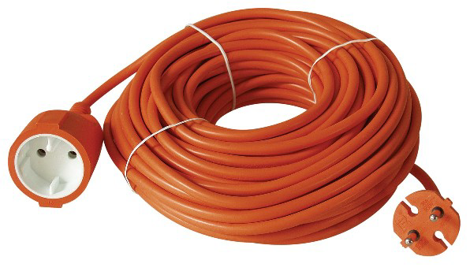
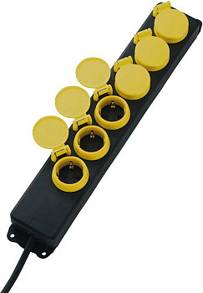
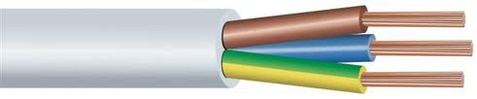
Pohyblivé přívody
Rozdělení
pevné
oddělitelné
prodlužovací

Slide 12
Pohyblivé přívody – zásady
používání pouze ohebných kabelů a šňůr s požadovanou odolností izolace vůči poškození
na jeden přívod použití pouze jedné vidlice
napětí nesmí být přístupné dotyku ani po rozpojení
odlehčení od tahu
v místě připojení delší ochranný vodič (při vytržení kabelu poslední odpojí)
zajištění konce žil proti oddělování - lisovací trubičky
ochranná žíla po celé délce kabelu barva zelenožlutá
zajištění proti vytržení

Slide 13
Pohyblivé přívody – Možnosti použití dle druhu spotřebiče
Spotřebiče I. třídy - bez dvojité izolace, musí být připojeny pouze kabelem s ochranným vodičem v barvě zelenožluté. Trojžilové provedení (L, N,PE). Možno použít rozebíratelnou vidlici.
Spotřebiče II. třídy – dvojitá izolace, připojení nerozebíratelnou vidlicí bez ochranného kontaktu. Při poškození kabelu nebo vidlice nutno vyměnit celou šňůru nesmí se opravovat.

Slide 14
Barevné značení vodičů

Slide 15
Elektroinstalační materiály
Elektroinstalační materiál je souhrn drobných el. Přístrojů a rozvodného materiálna připojení a ovládání el. obvodů ve stabilních rozvodech el. spojích, přístrojích a rozvaděčích.
Označení elektroinstalačního materiálu udává jeho původ, výrobce, technické údaje, údaje o vlastnostech, údaje o vhodném použití, výrobní značku.
Na rozdíl od spotřebičů se na elektroinstalačním materiálu vyznačuje jako jmenovité napětí a proud nejvyšší provozní napětí a proud, na které lze materiál použít.

Slide 16
Elektroinstalační materiály
Důležité technické údaje:
značka ESČ
jakost
druh proudu (stejnosměrný, střídavý)
uzemnění
izolace (dvojitá izolace)
krytí (IPxx proti vniknutí pevných částic, proti vniknutí vody a vlhkosti)
možnost montáže na hořlavý podklad

Slide 17
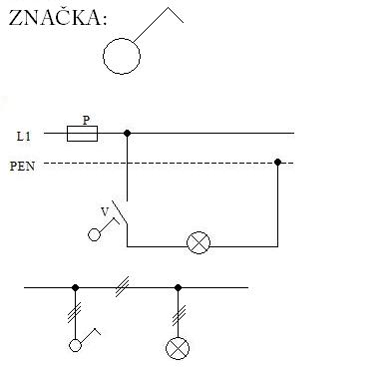
Druhy vypínačů a přepínačů
Jednopólový vypínač č. 1 - El. rozvod se jistí příslušnou pojistkou nebo jednopólovým jističem P, vypínač přerušuje přívod fázového vodiče.

Slide 18
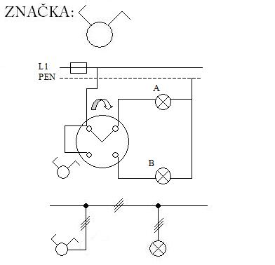
Druhy vypínačů a přepínačů
Skupinový přepínač č. 4 - Používá se ke střídavému spínání dvou skupin spotřebičů v pořadí: skupina A, vypnuto, skupina B, vypnuto.

Slide 19
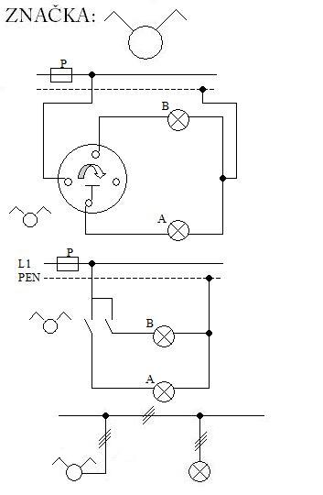
Druhy vypínačů a přepínačů
Sériový přepínač č.5 - Slouží ke spínání dvou skupin spotřebičů podle pořadí: skupina A, skupina A + B, skupina B, vypnuto.

Slide 20
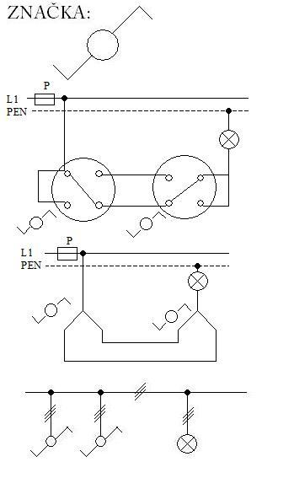
Druhy vypínačů a přepínačů
Střídavý přepínač č. 6 - Schodišťový přepínač se používá ke spínání jedné skupiny spotřebičů ze dvou míst, nebo totéž ke střídavému spínání dvou skupin spotřebičů v pořadí: A zapnuto, B vypnuto a obráceně.

Slide 21
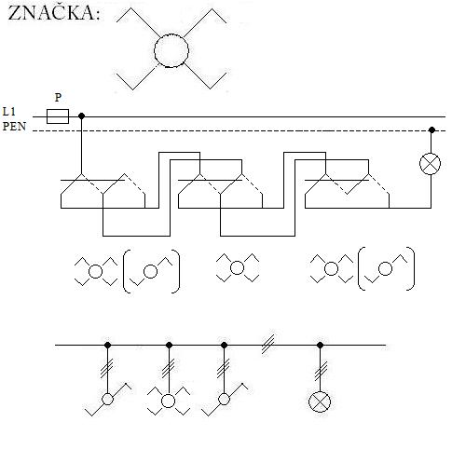
Druhy vypínačů a přepínačů
Přepínač křížový č. 7 - Tímto přepínačem se rozšiřuje možnost spínání skupiny spotřebičů z několika míst.

Slide 22
Ochrana před úrazem elektrickým proudem
Nebezpečné živé části nesmějí být za normálních podmínek přístupné – to zajišťuje základní ochrana (dříve ochrana živých částí před dotykem).
Přístupné vodivé části nesmějí být nebezpečně živé:
ani za normálních provozních podmínek
ani za podmínek stavu při poruše
toto zajišťuje ochrana při poruše (dříve ochrana před dotykem neživých částí)

Slide 23
Ochrana před úrazem elektrickým proudem
Základní ochrana:
polohou nebo zábranou
kryty nebo přepážkami
izolací
omezením napětí SELV a PELV
omezení ustáleného proudu a náboje

Slide 24
Ochrana před úrazem elektrickým proudem
Ochrana při poruše:
zesílená izolace
dvojitá izolace
ochrana samočinným odpojením od zdroje
ochrana neuzemněným pospojováním
ochrana nevodivým okolím
ochrana elektrickým oddělením od zdroje

Slide 25
Ochrana před úrazem elektrickým proudem
Doplněná ochrana:
Dříve nazývaná zvýšená ochrana, zajišťuje jak ochranu základní tak ochranu při poruše, např. automatické odpojení od zdroje:
pospojováním
proudovým chráničem do 30mA
doplňkovou izolací

Slide 26
Normy
ČSN 33 2000-5-52, Výběr a stavba vedení. Březen 1998
ČSN 34 7402, Pokyny pro používání nn kabelů a vodičů. 1999, novelizace 2009
PNE 33 33301, Dat.vydání: 1.1.2008, Elektrická venkovní vedení s napětím nad 1 kV AC do 45 kV včetně.
ČSN IEC 1200-52, Dat.vydání: 1.4.1998, Pokyn pro elektrické instalace - Část 52: Výběr a stavba elektrických zařízení - Výběr soustav a způsoby kladení vedení.
ČSN 34 0350, Dat.vydání: 26.6.1964, Elektrotechnické předpisy ČSN. Předpisy pro pohyblivé přívody a pro šňůrová vedení. (Platnost do 1.10.2011) novelizováno 1.11.2009
ČSN 34 7410, Dat.vydání: Kabely a vodiče izolované PVC pro jmenovitá napětí do 450/750 V včetně
ČSN 33 2000-4-46-ed.2, Dat.vydání: 1.9.2002, Elektrotechnické předpisy - Elektrická zařízení - Část 4: Bezpečnost - Kapitola 46: Odpojování a spínání. Novelizováno 5.2005

